Slide 1
Predicción Sísmica -AI Saturday GYE-
Junio 2019

Slide 2

Equipo
Yolanda Coba Martinez
Mauricio Gordillo
William Palacios
Nelson Fariño
Jordan Torres
Jaime Andrés Palomeque

Slide 3
Problema a resolver
/01
Los científicos cada vez usan más la combinación de información sísmica con técnicas de machine learning para profundizar la predicción de terremotos.

Slide 4
Predicción Sismica
Algunos de los terremotos más destructivos del mundo —entre ellos los de China en 2008, Haití en 2010 y Japón en 2011— ocurrieron en áreas que los mapas de riesgo sísmico habían considerado como relativamente seguros. El último gran terremoto que impactó Los Ángeles, el de Northridge en 1994, se registró en una falla que no aparecía en los mapas sísmicos.
Ahora, con la ayuda de la inteligencia artificial, un número cada vez más grande de científicos afirma que los cambios en la manera en la que pueden analizar enormes cantidades de datos sísmicos puede ayudarles a entender mejor los terremotos, anticipar cómo se comportarán y proveer alertas anticipadas más rápidas y precisas.

Slide 5
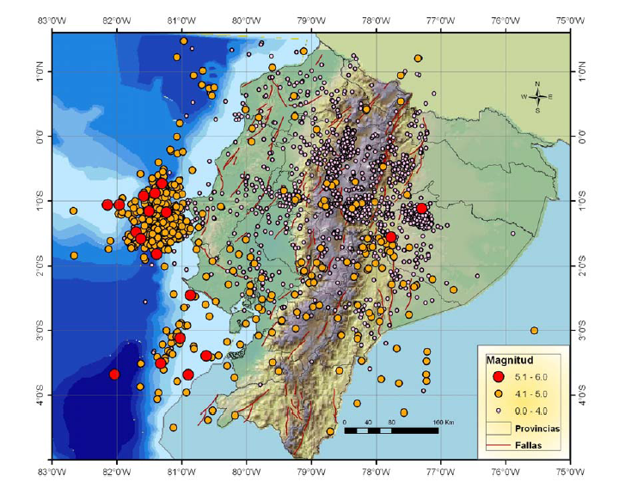
Sismos en Ecuador
El más devastador terremoto que sufrió Ecuador, y que muchos ciudadanos mayores recuerdan es el de Ambato, del 5 de agosto de 1949.
En la historia hemos sufrido terremotos fuertes en diferentes fechas entra las mas importantes:
4 febrero 1797, magnitud 8,3 (Riobamba)
Enero 1906, magnitud 8,8 (Costas pacífico)
5 agosto 1949, magnitud 6,8 (Tungurahua)
8 abril 1961, magnitud 7 (Chimborazo)
19 mayo 1964, magnitud 8 (Manabí)
5 marzo 1987, magnitud 6,9 (Napo)
2 octubre 1995, magnitud 6,9 (Morona Santiago)
4 agosto 1998, magnitud 7,1 (Manabí)
16 abril 2016, magnitud 7,8 (Manabí)

Slide 6
Solución planteada y posibles mejoras
/02
Random forest también conocidos en castellano como '"Bosques Aleatorios"' es una combinación de árboles predictores tal que cada árbol depende de los valores de un vector aleatorio probado independientemente y con la misma distribución para cada uno de estos

Slide 7
Definiciones antes de iniciar
Con la información que obtuvimos con el set de datos definimos lo siguiente:
Realizar la predicción de eventos sísmicos en Ecuador
Dentro de la predicción se va a considerar Latitud y Longitud del próximo evento, Magnitud e intensidad
La predicción va a incluir movimientos sísmicos a partir de los 5 grados de magnitud dentro de la Escala sismológica de Richter
Se excluye dentro del ensayo los sismos generados en el mar.

Slide 8
Lo importante es empezar
El primer set de datos que se consiguió incluía datos desde 1906 hasta 2008 , al analizarlo determinamos que podíamos tener mejores aproximaciones con mas datos.
Se generó un segundo Set de datos con mas años de historia que inlcuían desde 1906 hasta 2011, para poder integrar la nueva información se realizo un proceso de depuración y estandarización de datos que ya los archivos no contenía la misma información e incluso datos en cero.
Al final terminamos consolidando un set de datos que lleva información desde 1906 hasta el 2018, en resumen 112 años de historia.
Empezamos a correr el proceso de estandarización dentro del cuaderno que creamos, analizando cada observación y verificando que el objetivo planteado se cumpla.
Corrimos el algoritmos y obtuvimos un 99% de entrenamiento pero nuestra predicción estaba por debajo del 10%

Slide 9
Lo aprendido y las mejoras a seguir trabajando
/03
La experiencia ha sido enriquecedora, no hay nada mas gratificante que ver en un ejemplo real como puedes aplicar los conocimientos.

Slide 10
Lo que nos espera
Una de las conclusiones que se llegó con el equipo es que deberíamos articular datos sobre el clima al modelo para intentar encontrar mas relaciones dentro de los movimientos sísmicos así como buscar referencias de sismos en zonas cercanas para determinar comportamientos casuales.
Empezamos a probar un una Red LSTM (Red Neuronal recurrente) para datos estructurados e intentar determinar si las varibales para determinar clima (temperatura, presión luminosidad, velocidad del viento) pueden ayudarnos a entender mejor los movimientos sísmicos.
El camino recién empieza, esperamos tener resultados muy pronto.

Slide 11
-Gracias- AI Saturdays GYE por la oportunidad de compartir conocimiento

